Slide 1
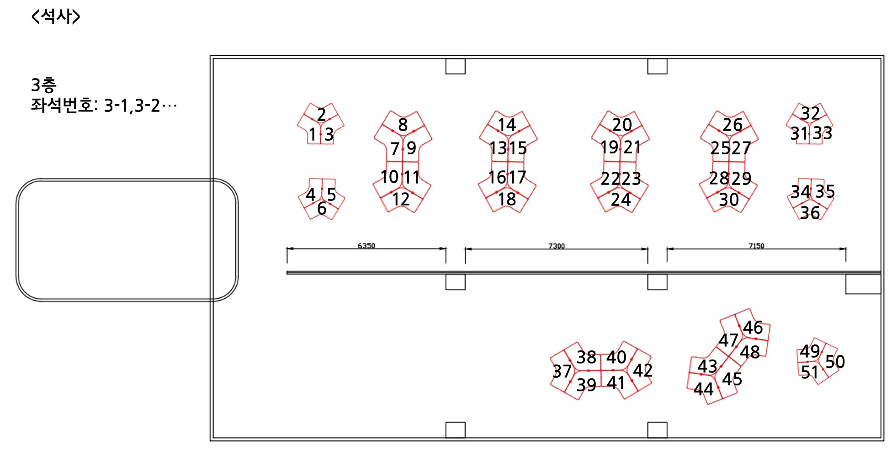
<3층>
좌석번호 301, 302, …, 351

Slide 2
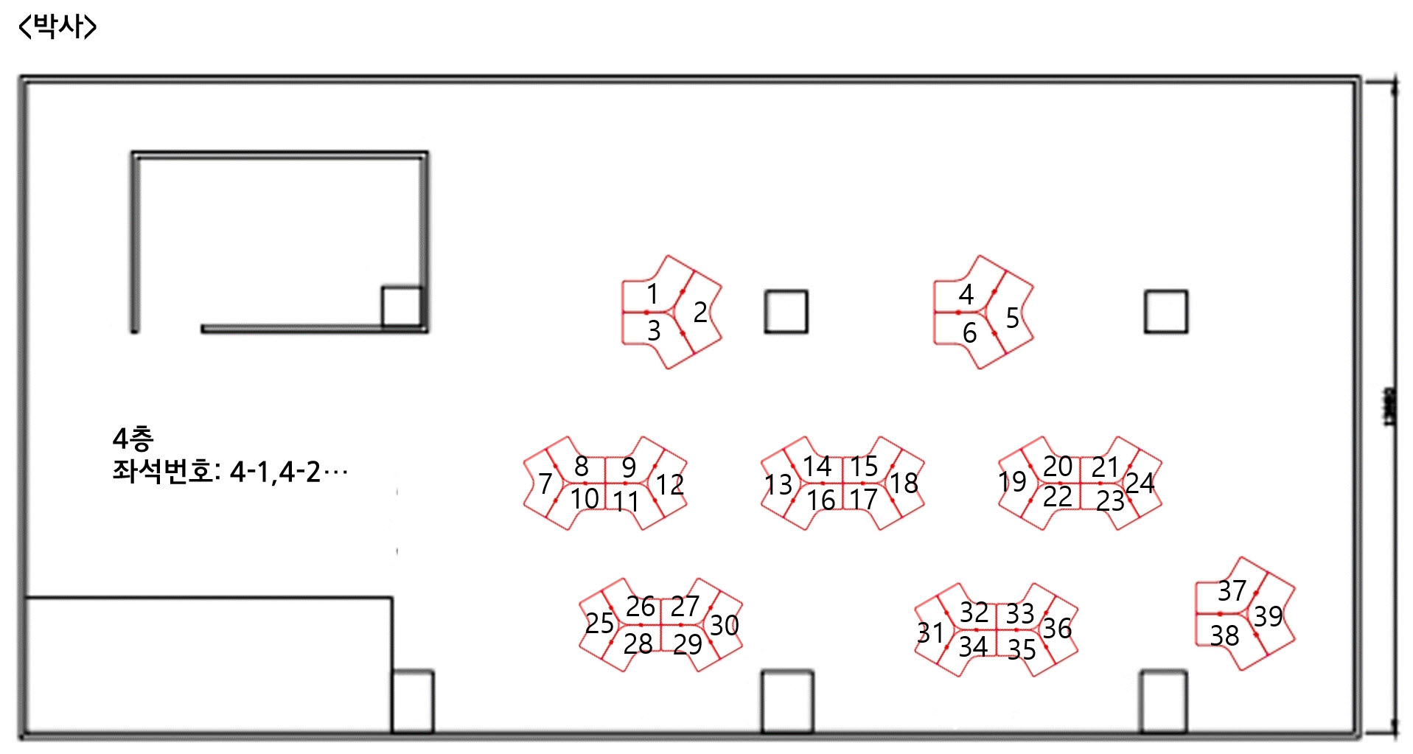
<4층>
좌석번호 401, 402, …, 439
10
16
22
9
15
21
28
34
27
33

